Slide 1
Predslike 2D celičnih avtomatov
MAGISTRSKO DELO
Univerza v Ljubljani
Fakulteta za računalništvo in informatiko
Mentor: prof. dr. Branko Šter
Avtor: Iztok Jeras

Slide 2
Motivacija
Umetno življenje
Conwayeva igra življenja
  Univerzalni konstruktor
  Turingov stroj
Evolucija
  Langtonova zanka
  Evoloop
Holografski princip
  Termodinamika, entropija in puščica časa

Slide 3

1D CA: pravilo, okolica in prekrivanje
1D homogen časovno-prostorsko diskreten dinamični sistem
Vrednost celice v sedanjosti c_{x}^{t} je funkcija vrednosti njene okolice v preteklosti n_{x}^{t-1}
Predslike so stanja iz preteklosti, ki se preslikajo v dano sedanjost, izpolnjujejo pogoja:
  Vsaka okolica mora izpolnjevati tranzicijsko funkcijo
  Sosednje okolice se morajo ujemati v prekrivanju

Slide 4
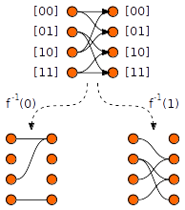
1D CA: De Bruijnov graf
Prekrivanja so volišča
Okolice so poti med vozlišči
Graf se razdeli na grafe za posamezno stanje, vključuje samo okolice, ki pripeljejo v dano stanje
De Bruijnov graf predstavlja
inverzno tranzicijsko funkcijo f⁻¹(c)
Primeri kažejo pravilo 110

Slide 5
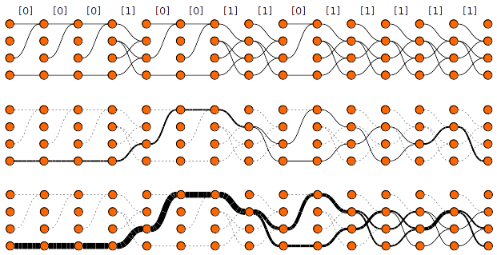
1D CA: mreža predslik
Z veriženjem De Bruijnovih grafov tvorimo mrežo
Iščemo vse zvezne poti, ki povezujejo levi in desni rob
Ostale poti postopno izločujemo

Slide 6


1D CA: uteži v mreži predslik
V teoriji grafov je utež w enaka številu poti skozi vozlišče
Izhodna utež (x+1) je enaka vsoti vhodnih uteži (x)
Uteži se računajo v dveh prehodih, naprej (+) in nazaj (-) glede na smer poti v grafu
Skupna utež je zmnožek uteži obeh prehodov (+ in -)

Slide 7
1D CA: matrične enačbe
Za De Brujnov graf vsakega stanja lahko zapišemo matriko
Podobno veriženju grafov, lahko množimo matrike
Vsota elementov matrike je število predslik
Vsota elementov na diagonali je število predslik za ciklični rob
Vmesne rezultate lahko uporabimo za izračun uteži v mreži

Slide 8
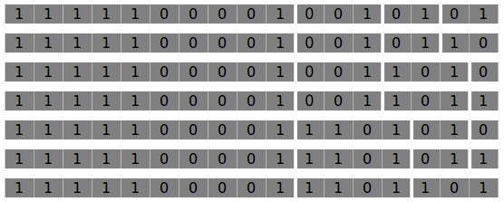
1D CA: algoritem za izpis predslik
Pomnilnik alociramo z vnaprej znanim številom predslik (štetje iz desne proti levi)
Z utežmi za x=0 inicializiramo vrednosti
Za vsako okolico na položaju x uteži določajo koliko poti nadaljuje z katerim stanjem celice x+1

Slide 9
1D CA: graf podmnožic in regularni jezik GoE stanj
Binarna preslikava iz vektorja uteži b_{x} trenutnih vozlišč v naslednji vektor uteži b_{x+1}
Nabor preslikav definira končni avtomat
Če je začetno stanje polno in končno stanje prazno, avtomat sprejme GoE besede, in definira regularni jezik GoE stanj
Primer za pravilo 110:
aut = Automaton(
(('0000', '0000', 0), ('0000', '0000', 1),
('0001', '0001', 0), ('0001', '0010', 1),
('0010', '1000', 0), ('0010', '0100', 1),
('0011', '1001', 0), ('0011', '0110', 1),
('0100', '0000', 0), ('0100', '0011', 1),
('0101', '0001', 0), ('0101', '0011', 1),
('0110', '1000', 0), ('0110', '0111', 1),
('0111', '1001', 0), ('0111', '0111', 1),
('1000', '1000', 0), ('1000', '0100', 1),
('1001', '1001', 0), ('1001', '0110', 1),
('1010', '1000', 0), ('1010', '0100', 1),
('1011', '1001', 0), ('1011', '0110', 1),
('1100', '1000', 0), ('1100', '0111', 1),
('1101', '1001', 0), ('1101', '0111', 1),
('1110', '1000', 0), ('1110', '0111', 1),
('1111', '1001', 0), ('1111', '0111', 1)),
initial_states = ['1111'],
final_states = ['0000'],
input_alphabet = [0,1])
aut_min = aut.minimization()
list(aut_min.language(5))
[[0, 1, 0, 1, 0]]

Slide 10
Atraktor in korito

Slide 11
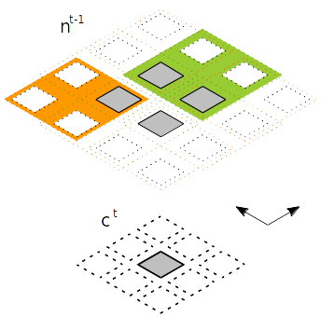
2D CA: okolica in prekrivanje
Za primer je uporabljena okolica iz 4 celic imenovana quad
Sosednji okolici v smeri dimenzij X ali Y (zelena) se prekrivajo za dve celici
Sosednji okolice v diagonalni smeri (oranžna) se prekrivajo za eno celico
Za tvorjenje mreže predslik so potrebni drugačni elementi kakor pri 1D problemu

Slide 12
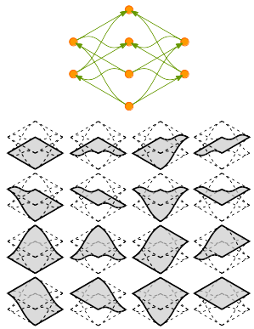
2D CA: De Brujnov graf
De Bruijinov graf dobi dodatno dimenzijo v primerjavi z 1D CA
Prekrivanje v smeri dimenzij X ali Y (zelena) je predstavljeno s potmi med vozlišči
Prekrivanje v diagonalni smeri (oranžna) je predstavljeno z vozlišči
Okolice (siva) so prestavljene s ploskvami, katerih vogali so vozlišča in robovi poti med vozlišči, prikazane so vse možne okolice/ploskve

Slide 13
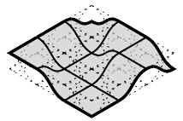
2D CA: mreža predslik
Z tlakovanjem De Bruijnovih grafov tvorimo mrežo
Iščemo vse zvezne ploskve, ki pokrivajo celotno površino mreže
Ostale ploskve postopno izločujemo
Poudarjena ploskev prikazije predsliko z vrednostojo
1110
1001
0011
0010

Slide 14
2D CA: štetje predslik znotraj vrstice

Slide 15
2D CA: štetje predslik po vrsticah

Slide 16
2D CA: izpis predslik

Slide 17
2D CA: stanja Garden of Eden

Slide 18
Viri in programska oprema

